Slide 1
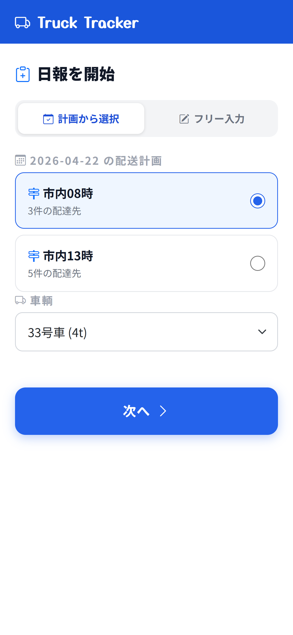
配送を開始するコースを選択します
1
トラックを選択します
1
2
3
次へ を押します
2
3

Slide 2
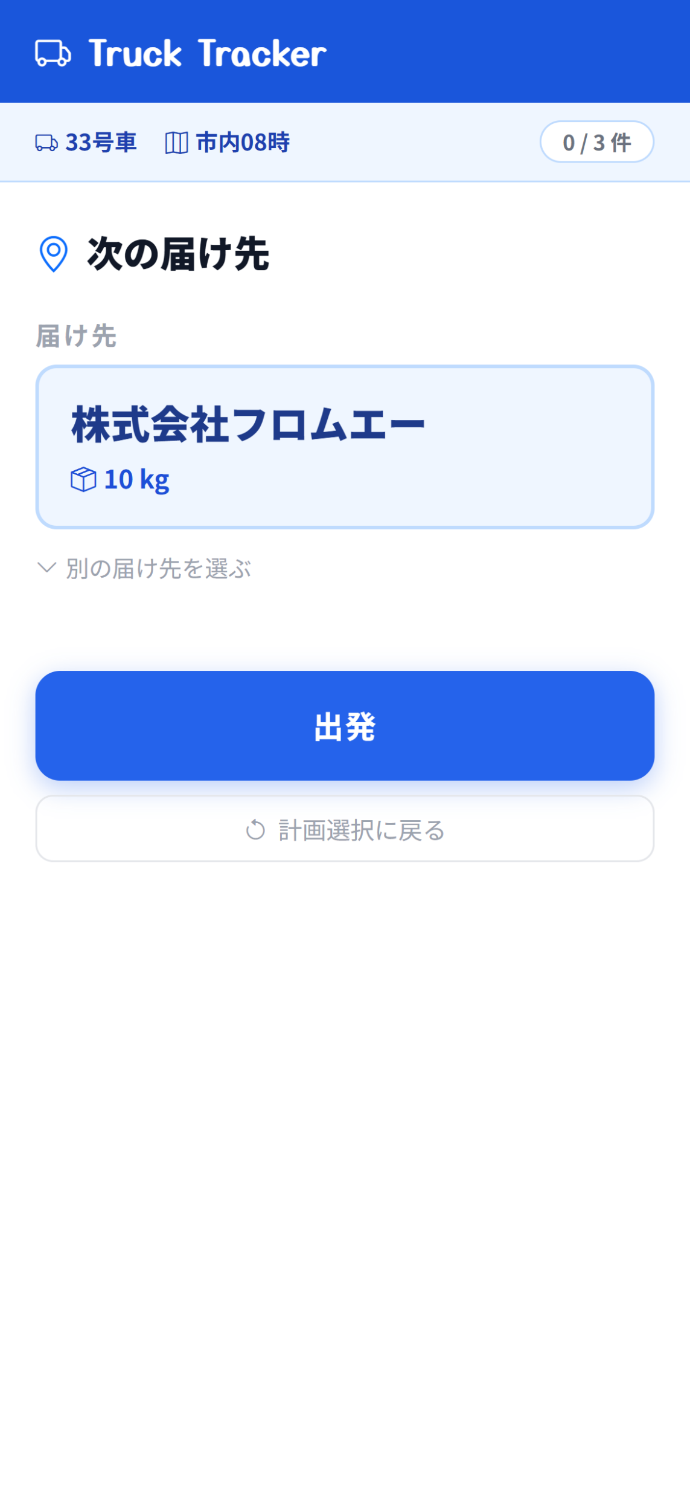
最初の配達先を確認して、出発を押します
1
押したら、最初の配達先へ移動を開始してください
コース選択に戻る場合は計画選択に戻る を押します
2
1
2

Slide 3
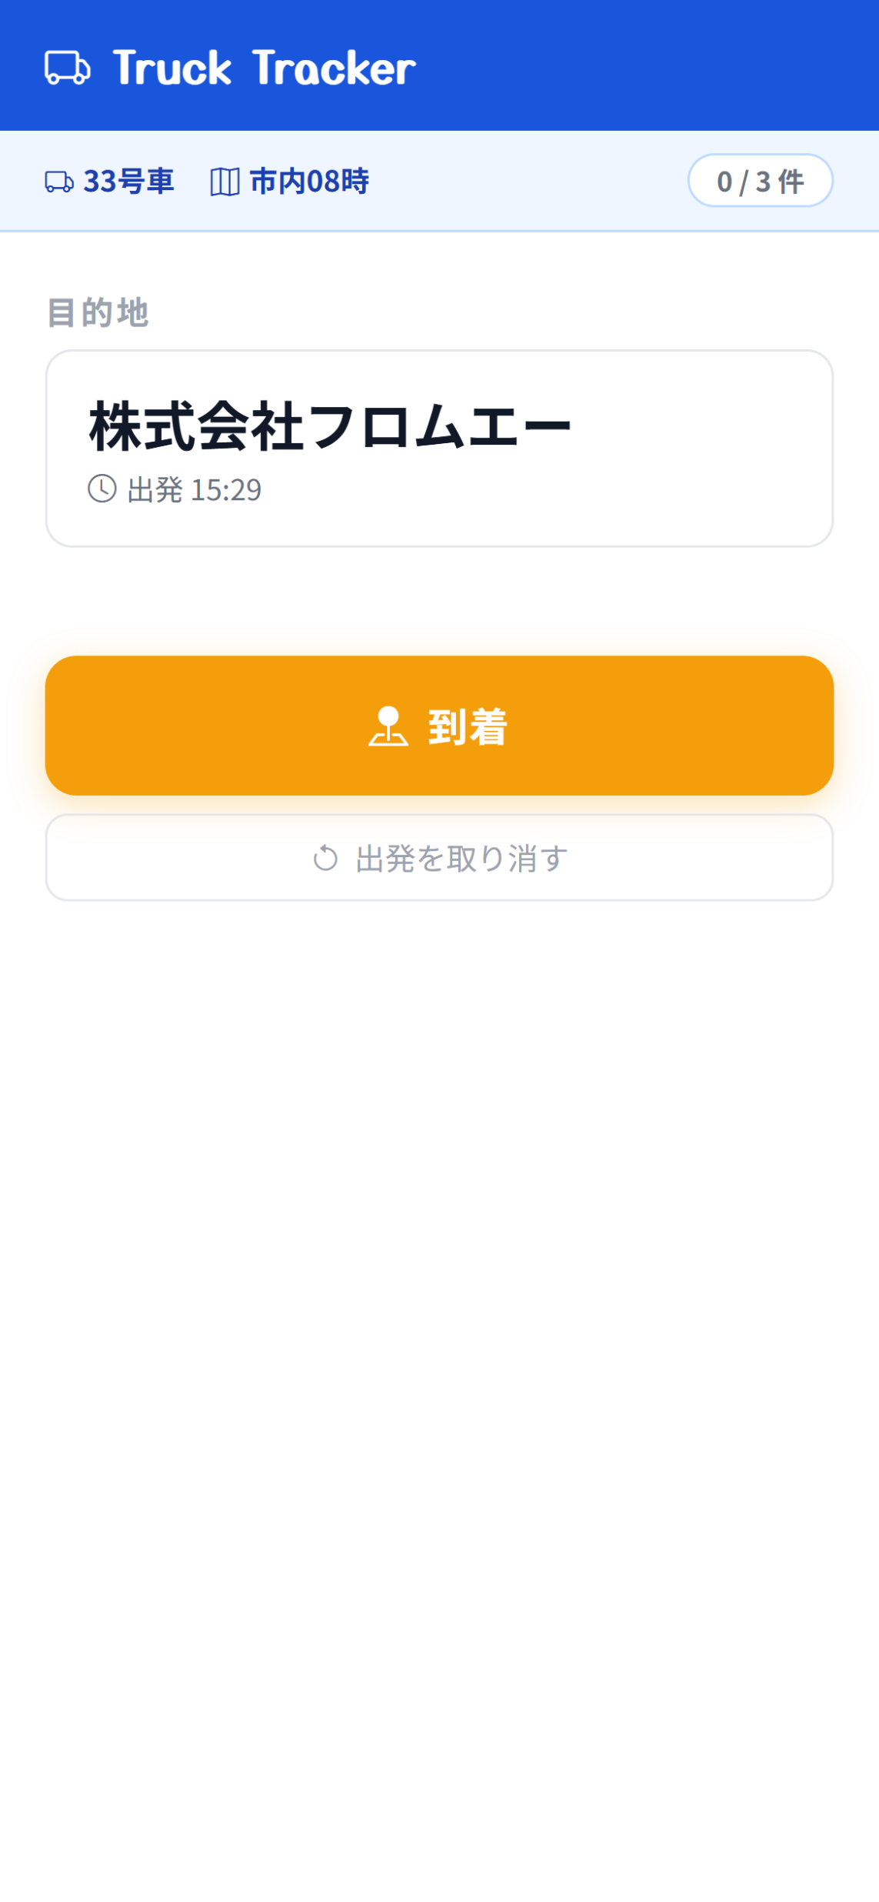
配達先に到着したら 到着 を押します
1
押したら、荷下ろしを開始してください
1
「出発を取り消す」と、出発前に戻ります
2
2

Slide 4
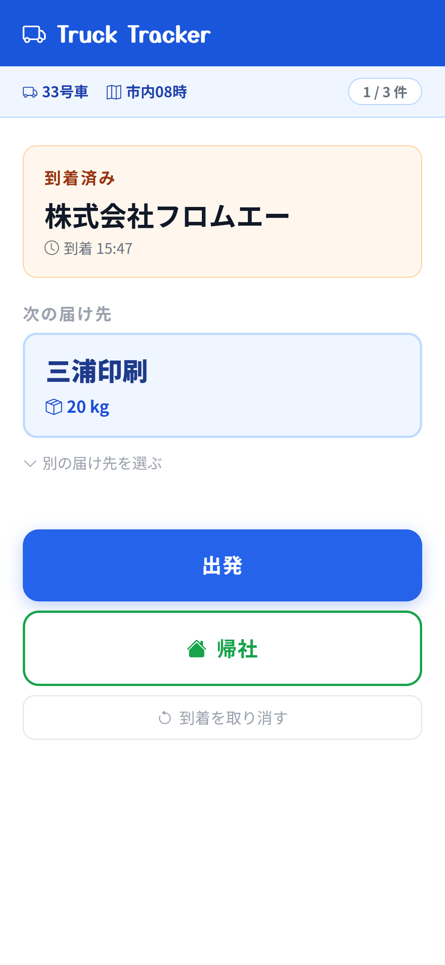
荷下ろしが完了したら、次の配達先を確認して
「出発」を押します
1
押したら、次の配達先へ移動を開始してください
「到着を取り消す」と、到着前に戻ります
2
1
2

Slide 5
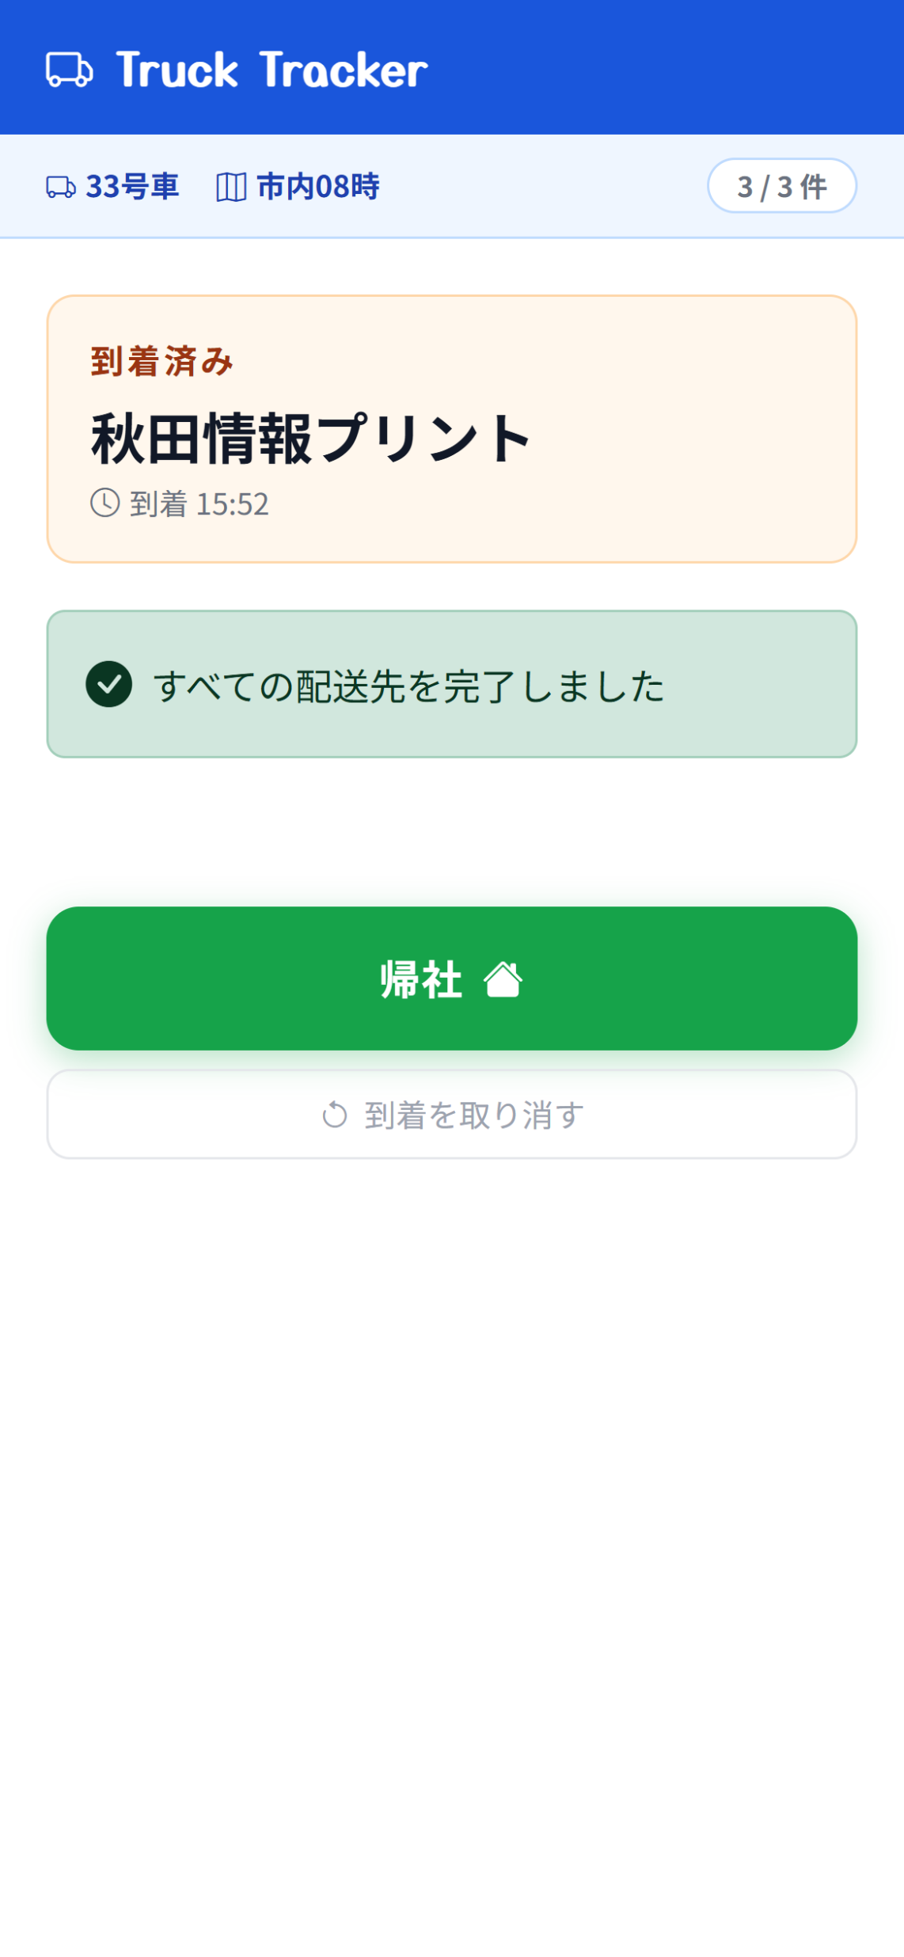
最後の配達が完了したら、帰社を押します
1
1

Slide 6
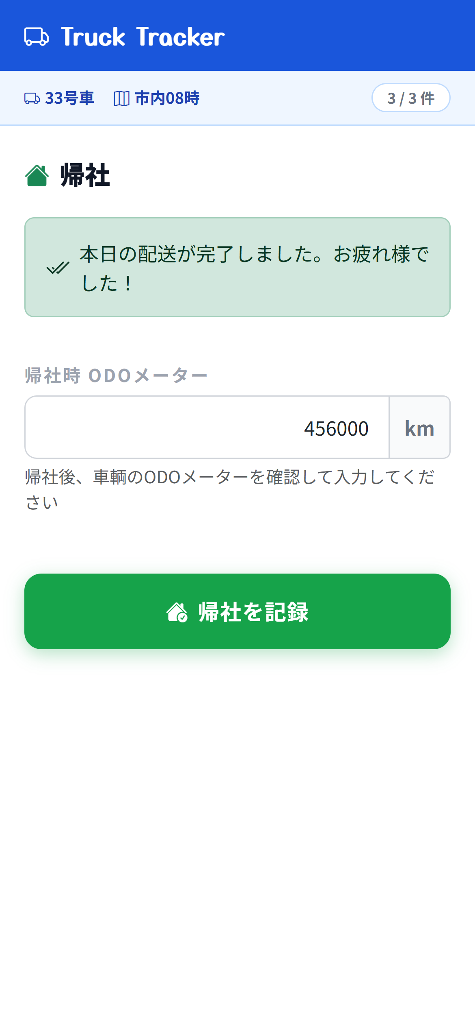
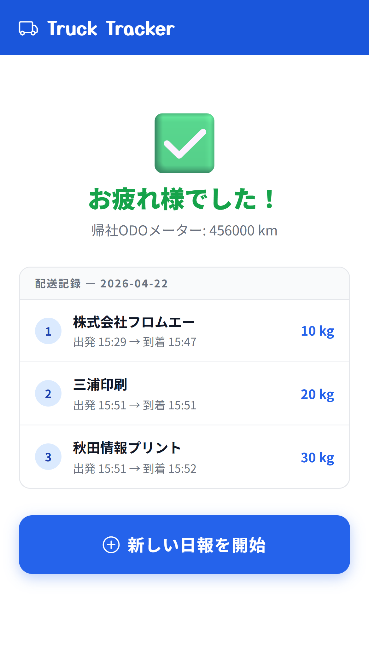
会社に到着したら、ODOメータを入力して
1
帰社を記録 を押して完了です
2
1
2

Slide 7
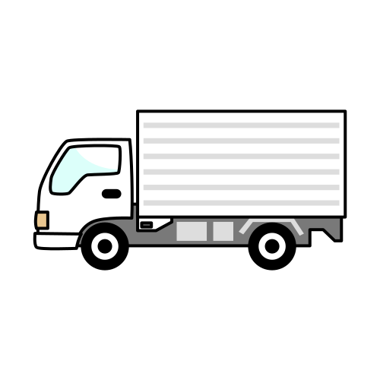
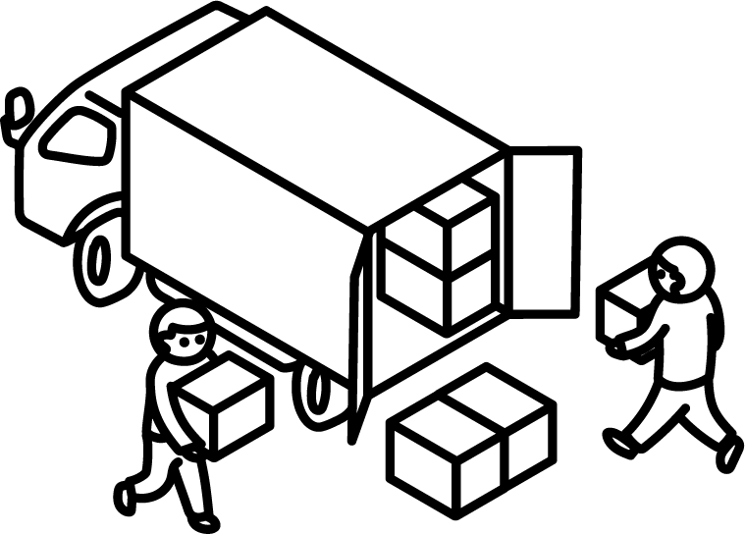

オビサン（出発前）
配達先
計画を選ぶ
車輌を選んで
移動
配達先についたら
次の配達先に
1
2
3
4
荷下ろし
出発
到着
出発
移動
最後の配達先
オビサン（帰社後）
配達先についたら
ボタンが「帰社」
になる
移動
123,456 Km
5
6
7
荷下ろし
ODO
到着
帰社
帰社を記録

